Slide 1
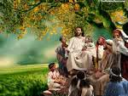
Sekolah Minggu
2 November 2014

Slide 2
Kelas kecil A
Waktu : 07.30-09.00 wita/ 09.-10.15 wita
Tempat : Sekolah Minggu GMIT Agape
Tema : Tuhan Berkuasa
Nats Pembimbing : Josua 6 :1-27
Nats Hafalan : 1 Petrus 5 : 11
Pengkotbah : Kak Iren
MC : Ibu Dewi / Kak Lily
Pemusik :-
Kolektor : Lenny Lay
Jumlah Kehadiran : L (22 ) / P (18 )
Kelas Kecil B
Waktu : 07.00-08.30 wita
Tempat : Ruang Kecil B
Tema : Tuhan Berkuasa
Nats Pembimbing : Josua 6 :1-27
Nats Hafalan : Ayub 36:22
Pengkotbah : Fransisca
MC : Ibu Dewi
Pemusik :-
Kolektor : Viona
Jumlah Kehadiran : L ( 10 ) / P (4 )

Slide 3
Kelas Pratama
Waktu : 07.30-08.30 wita / 09.00-10.30 wita
Tempat : Ruang Sekolah Minggu GMIT Agape
Tema : Tuhan Berkuasa
Nats Pembimbing : Josua 6 :1-27
Nats Hafalan : -
Pengkotbah : Ibu Dewi
MC : Ibu Dewi
Pemusik : -
Kolektor : -(Gabungan)
Jumlah Kehadiran : L (7 ) / P ( 20)
Kelas Madya
Waktu : 07.30-08.30 wita / 09.00-10.40 wita
Tempat :Ruang Madya
Tema : Tuhan Berkuasa
Nats Pembimbing : Josua 6 :1-16
Nats Hafalan : -
Pengkotbah : Kak Cita
MC : Kak Nikita
Pemusik : Ivana
Kolektor : Kak Nikita
Jumlah Kehadiran : L ( 11 ) / P (16 )

Slide 4
Kelas Kecil B
Waktu : 08.00-08.45 wita / 09.00-10.40 wita
Tempat : Ruang Konsistori
Tema : Aku bukan anak-anak lagi
Nats Pembimbing : Efesus 4:17-32
Nats Hafalan : -
Pengkotbah : Pdt.Anthonetha
MC : -
Pemusik :-
Kolektor : -
Jumlah Kehadiran : L ( 22 ) / P ( 3)

Slide 5
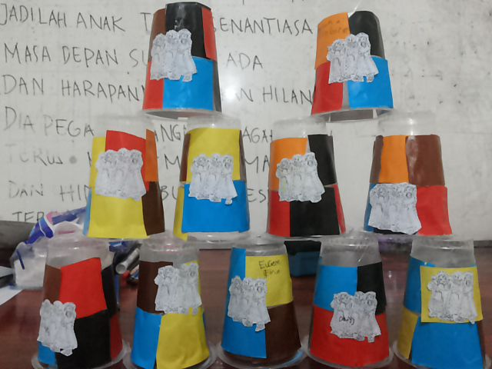
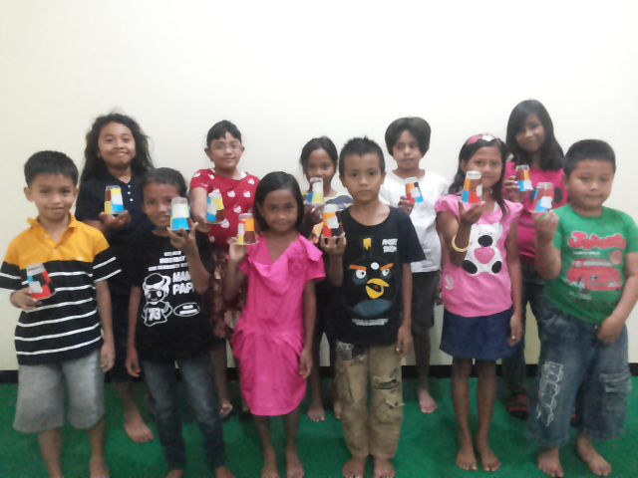
Ruang Karya
Kerja Bersama Yesus Saja
Prakarya : Membuat Tembok Yerikho

